Slide 1
Федеральное государственное бюджетное образовательное учреждение высшего образования «Красноярский государственный медицинский университет имени профессора В.Ф.Войно-Ясенецкого» Министерства здравоохранения Российской Федерации. Фармацевтический колледж
Тема: Правила оформления рецептов на наркотические ЛС и психотропные вещества.
Выполнила: студентка 2 курса
Отделения «Фармация» Группы 202-2
Буравченкова О.И.
Проверила:
Преподаватель по дисциплине «Организация деятельности аптеки и ее структурных подразделений»
Тюльпанова М.В.
Красноярск 2020

Slide 2
7 апреля 2019 года вступили в силу новые требования к порядку назначения лекарственных препаратов, формам рецептурных бланков, а также порядку оформления указанных бланков, их учету и хранению (в соответствии с приказом МЗ РФ №4н), в то время как приказ №1175н утратил свою силу.

Slide 3
Оформление рецептов

Slide 4
Оформление рецептов

Slide 5
Оформление рецептов

Slide 6
Оформление рецептов

Slide 7
Оформление рецептов

Slide 8
Оформление рецептов

Slide 9
Оформление рецептов

Slide 10
Оформление рецептурного бланка №148-1/у-88

Slide 11
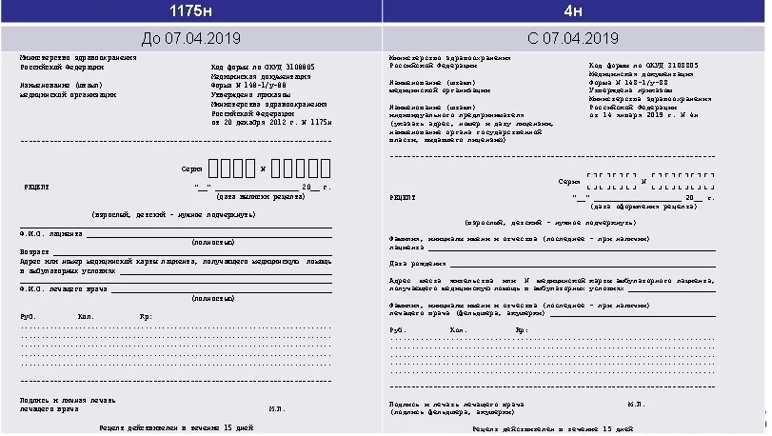

Slide 12
Оформление рецептов

Slide 13
Сокращения

Slide 14
Хранение рецептурных бланков

Slide 15
Спасибо за внимание!

